Slide 1


Slide 2

OOP (Teil 1)
Mercedes-Benz Group AG

Slide 3
Aufgabe 1:
Definiere eine Klasse „Hund“, welche folgende Eigenschaften besitzt:
- Name - Alter - Rasse - Geschlecht
Zudem soll ein Hundobjekt folgende Methoden ausführen können:
- Bellen() . Gibt den Text „{Name} bellt!“ aus - Fressen() . Gibt den Text „{Name} frisst!“ aus
Mercedes-Benz Group AG

Slide 4
Aufgabe 2:
Ergänzen Sie die Aufgabe 1 um eine einfache Benutzeroberfläche, wo man Hunde anlegen kann. Dazu brauchen Sie einen Feld für den Namen des Hundes, und weitere geeignete Steuerelemente für „Alter“, „Rasse“ und „Geschlecht“.
Die angelegten Hunde müssen dann in einem ListBox-Item angezeigt werden, und ausgewählt werden können. Für die Methoden „Bellen“ sowie „Fressen“ bauen Sie bitte 2 Buttons ein, die erst aktiviert werden, wenn aus der ListBox ein Hund ausgewählt wurde.
Für die Ausgabe der Buttons bauen Sie bitte ein Label, wo die entsprechenden Messages „{HundName} bellt!“ bzw. „{HundName} frisst!“ ausgegeben werden können.
Mercedes-Benz Group AG

Slide 5
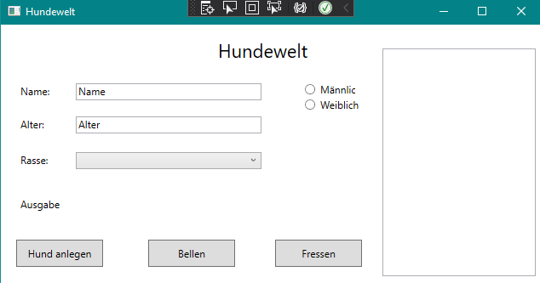
Aufgabe 2:
So könnte die GUI aussehen:
Mercedes-Benz Group AG

Slide 6
Aufgabe 3 (Der Bankautomat)
Erforscht das C#-Projekt „Bankautomat“, wie es codetechnisch sowie oberflächlich aufgebaut ist (Klassen, Methoden…usw.), was es kann, und vllt. habt ihr am Ende dazu Erweiterungs- bzw. Verbesserungsvorschläge.
Bonusaufgabe: Findet untereinander heraus, wer den höchsten Kontostand hat.
Der Bankautomat ist unvollständig (Herr Bergs-Prinzip ;D). Bitte vervollständigt das Programm mit unserer Hilfe!
Mercedes-Benz Group AG

Slide 7
Aufgabenteilung:
Verantwortungsbereich | Verantwortliche
Gültigkeitsbereich von Variablen | Henrik Heiser
Konstruktor | Luca Schäuffele
Instanziieren von Objekten | Fabio Schumann
Methoden anlegen | Merve Günes
Mercedes-Benz Group AG

Slide 8
Gültigkeitsbereich von Variablen
Konstruktoren
Instanziieren von Objekten
Methoden anlegen
Mercedes-Benz Group AG

Slide 9

Vielen Dank für eure AufmerksamkeiT!

